Slide 1

Computernetwerken met TCP/IP
tom@marcoen.net

Slide 2
Inhoud
computernetwerken
IPv4
routering

Slide 3
Computernetwerken

Slide 4
Computer- netwerk
Apparaat waarmee gegevens volgens formele procedures kunnen worden verwerkt
laptop, desktop, server
netwerkprinter
tablet of gsm
Raspberry Pi
“minicomputer,” mainframe
Auto
Systeem voor communicatie tussen twee of meer computers
IrDA, Bluetooth, wi-fi
GPRS, EDGE, 4G, 5G
twisted pair, glasvezel, coax

Slide 5
Netwerkprotocollen
Een gedragsovereenkomst, meestal in de vorm van een aantal uit te voeren stappen
Internetprotocol (v4, v6)
TCP, UDP
Ethernet, PPP, DOCSIS, ADSL
IPX, SPX, AppleTalk, NetBIOS
Token Ring

Slide 6
Internetwerk
Het verbinden van verschillende computernetwerken
Hierarchie nodig
Analogie: land – gemeente – straat– huisnummer
Internetprotocol: netwerkgedeelte & hostgedeelte
subnet mask

Slide 7
Evolutie in netwerken
1970: mainframe met terminals
1982: thicknet
1985: Token Ring, thinnet, Ethernet hubs
1990: switches

Slide 8
OSI-model & TCP/IP-model
application
presentation
session
transport
network
data link
physical
application
transport
internet
link

Slide 9
Hybride model & troubleshooting
5–7 | application |  | configuratie van de applicatie
4 | transport |  | firewalls, service (applicatie, e.g. MySQL) gestart
3 | network |  | ping & traceroute
2 | data link |  | VLAN & STP
1 | physical |  | kabels en connectors, interface errors, storingsbronnen (Wi-Fi)

Slide 10
Internet Protocol versie 4

Slide 11
IPv4
32 bits
0000 1010 1001 0101 0000 1100 1111 1011 = 117 540 347
gegroepeerd in vier groepjes van acht bits
van elkaar gescheiden door puntjes (dotted decimal)
0000 1010 . 1001 0101 . 0000 1100 . 1111 1011 = 10.149.12.251

Slide 12
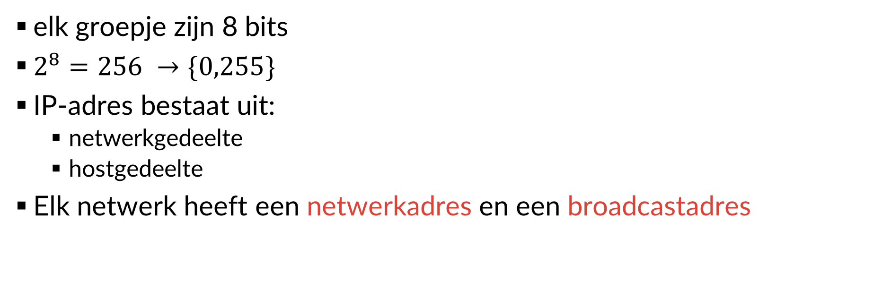
IPv4 (2)
elk groepje zijn 8 bits
$2^{8}=256 →\{0,255\}$
IP-adres bestaat uit:
netwerkgedeelte
hostgedeelte
Elk netwerk heeft een netwerkadres en een broadcastadres

Slide 13
Geschiedenis
1980: eerst was alles N.H.H.H*
1981: classful addressing (A, B, C + extended addressing mode)†
1985: introductie subnetting & subnet mask‡
1993: Supernetting en prefix length§
* RFC 760, p. 7
† RFC 791, p. 7
‡ RFC 950
§ RFC 1518

Slide 14
Classful addressing
Eerste octet bepaalt de klasse
Class | Range |  | Subnet mask
A | 0–127 | N.H.H.H | 255.0.0.0
B | 128–191 | N.N.H.H | 255.255.0.0
C | 192–223 | N.N.N.H | 255.255.255.0
D | 224–239 | multicast | —
E | 240–255 | reserved | —

Slide 15
Subnetting (1)
het onderverdelen van een netwerk in kleinere delen
het aantal moet steeds een meervoud zijn van twee
een subnet kan opnieuw in kleinere delen verdeeld worden
het subnet mask bepaalt het netwerk- en hostgedeelte

Slide 16
Subnetting (2)
Het onderverdelen van een netwerk in kleinere delen
Het aantal moet steeds een meervoud zijn van twee
Een subnet kan opnieuw in kleinere delen verdeeld worden
het subnet mask bepaalt het netwerk- en hostgedeelte

Slide 17
Subnetting (3)
1010 1100 . 0001 1000 . 0110 1101 . 0010 0101 = 172.24.109.37
1111 1111 . 1111 1111 . 1111 0000 . 0000 0000 (subnet mask)
4 extra bits = 16 subnetwerken
12 bits voor hostgedeelte = 4096 IP-adressen

Slide 18
Subnetting (4)
203.0.113.0 255.255.255.0 /24
203.0.113.0 255.255.255.128 /25 0–127
203.0.113.128 128–255
203.0.113.0 255.255.255.192 /26 0–63
203.0.113.64 64–127
203.0.113.128 128–191
203.0.113.192 192–255

Slide 19
Classless Interdomain Routing (CIDR)
prefix: netwerk
prefix-length: het aantal bits dat het netwerkgedeelte bepaalt
Kan je omzetten naar een subnetmasker, bv:
/24 = 255.255.255.0
/25 = 255.255.255.128
/26 = 255.255.255.192

Slide 20
Speciale IP-adressen
netwerkadres: eerste IP-adres in het network
broadcastadres: laatste IP-adres in het network
default gateway: het IP-adres van de router die je kan gebruiken om andere netwerken te bereiken (kan elk adres in het netwerk zijn)

Slide 21
Dynamic Host Configuration Protocol (DHCP)
Vereenvoudigt het instellen van:
IP-adres
subnetmask
default gateway
DNS-servers
PXE-bootserver
…
DHCP-relay
Discover
Offer
Request
Acknowledge

Slide 22
Network address translation (NAT)
Methode op de schaarste aan IP-adressen tegen te gaan
Drie blokken IP-adressen warden gereserveerd voor privaat gebruik:*
10.0.0.0/8
172.16.0.0/12
192.168.0.0/16
Extra blokken zijn beschikbaar:
carrier-grade NAT: 100.64.0.0/10†
network benchmark tests: 198.18.0.0/15‡
…
* RFC 1918
† RFC 6598
‡ RFC 2544

Slide 23
NAT (2)
Statische configuratie
1-op-1-vertaling tussen een publiek en een privaat IP-adres
Dynamische configuratie
dynamisch toekennen van een IP-adres uit een pool van publieke adressen
port-based address translation (PAT)

Slide 24
Routering

Slide 25
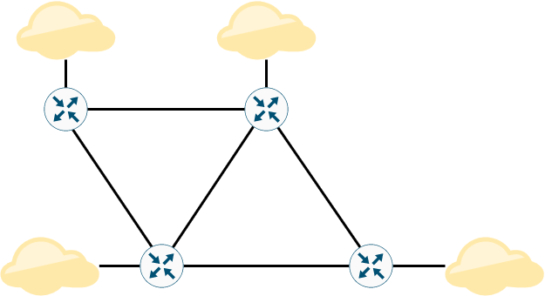
Waarom routering?
Een router verbindt netwerken met elkaar
Routers moeten weten hoe ze verafgelegen netwerken kunnen bereiken

Slide 26
Statische routes
Eenvoudig
Schaalt niet
Manuele acties vereist bij incidenten
Wordt toch heel veel gebruikt
ip route <netwerk> <subnet mask> <next-hop IP-adres>

Slide 27
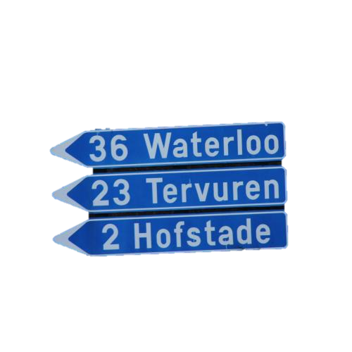
Routing Information Protocol (RIP)
eenvoudig dynamisch routing protocol
enkel geschikt voor kleine netwerken
traag
wordt nog steeds gebruikt in datacenters bij service providers
analogie: wegwijzers op de hooek van de straat:
locatie (Waterloo) = netwerk (10.0.8.0/21)
richting = next-hop router
afstand (36 km) = distance

Slide 28
RIP configuratie
router rip
version 2
no auto-summary
network 10.0.0.0

Slide 29
Open Shortest Path First (OSPF)
complexer protocol
geschikt voor zeer grote netwerken door de ingebouwde hiërarchie
analogie: iedere router bouwt een landkaart

Slide 30
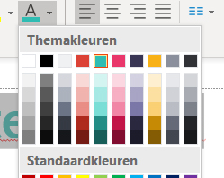
Voorbeeld van tekstslide
Gebruik vierkante bullet points
Highlight woorden met een kleur
De Syntra Bizz kleuren vind je bovenaan in je kleurenpalet
Samenstelling van de kleuren
RGB = 47 – 188 – 178
RGB = 233 – 55 – 107
RGB = 33 – 24 - 85
Als font wordt altijd Lato gebruikt

Slide 31
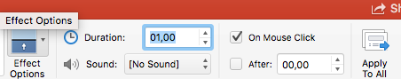
Over transities
Animaties in de presentaties kunnen de aandacht verstoren. Tenzij er videomateriaal getoond wordt aangeraden om voor soberheid te kiezen
Wat wel kan is een eenvoudige transitie tussen de slides
In dit voorbeeld is gekozen voor een simpele vertikale transitie

Slide 32
Voorbeeld van een slide met grafiek
Maak gebruik van de secundaire kleuren van Syntra Bizz om een zo leesbaar (contrast) mogelijk grafiek te verkrijgen
Gebruik als font de Lato voor alle bijschriften indien mogelijk

Slide 33
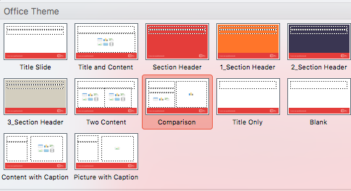
Tabbladen/tussenslides
Er zijn verschillende versies voor tabbladen voorzien in de master.
Zowel kleurvlakken als beelden mogen gebruikt worden

Slide 34
Nieuw hoofdstuk
Tussenblad met foto transparant

Slide 35

Nieuw hoofdstuk
Tussenblad met foto transparant

Slide 36
Nieuw hoofdstuk
Tussenblad met kleurvlak

Slide 37
Dank je
Voor jouw aandacht

